Slide 1
Association Abstraction

Slide 2
เรื่องที่จะศึกษา
Relationship
Cardinality ใน Association Abstraction
Association Diagram

Slide 3
Association Abstraction
เป็นการแสดงความสัมพันธ์ระหว่าง class mที่มีความสัมพันธ์แบบเกี่ยวพันกัน
ไม่สามารถอธิบายโดย Abstraction แบบอื่นๆ ได้
ไม่ใช่ "Is a" แบบ Classification
ไม่ใช่ "Is part of" แบบ Aggregation
ไม่ใช่ "Is kind of" แบบ Generalization
แต่เป็น "Is related to"

Slide 4
ตัวอย่างความสัมพันธ์ ในโลกของความเป็นจริง
คนเป็นเจ้าของรถยนต์
แม่มีลูก
สามีรักภรรยา
ดินสออยู่ในกระเป๋า
นักการเมืองออกกฎหมาย
ทหารใส่เครื่องแบบ
ประธานบริษัทบริหารกิจการ
กระดานดำอยู่ในห้องเรียน

Slide 5
ตัวอย่างความสัมพันธ์ ในโลกของความเป็นจริง
พิจารณา “กระดานดำในห้องเรียน”
เป็นได้ 2 แบบ คือ
Aggregation (กระดานดำเป็นองค์ประกอบของห้องเรียน)
Association (กระดานดำเป็นครุภัณฑ์ประจำห้องเรียน)

Slide 6
Cardinality ใน Association Abstraction
Cardinality คือตัวเลขที่ใช้แสดงจำนวนของสมาชิกที่สามารถมีได้ใน Class หนึ่งๆ ที่มีส่วนร่วมใน Association

Slide 7
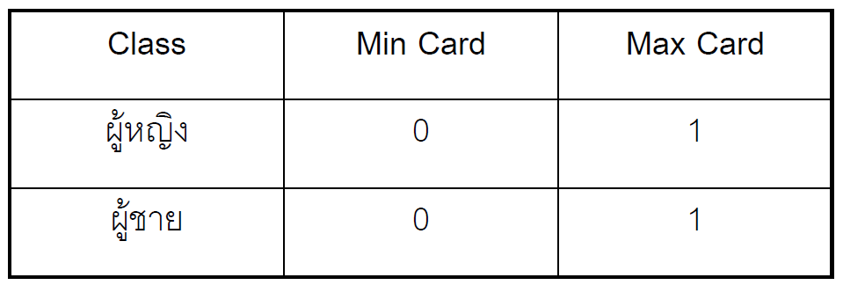
ตัวอย่าง 1
ผู้ชายมีภรรยาได้เพียง 1 คน หรือไม่มีเลยก็ได้ ในขณะเดียวกัน ผู้หญิงก็มีสามีได้เพียงคนเดียว หรือไม่มีเลยก็ได้

Slide 8
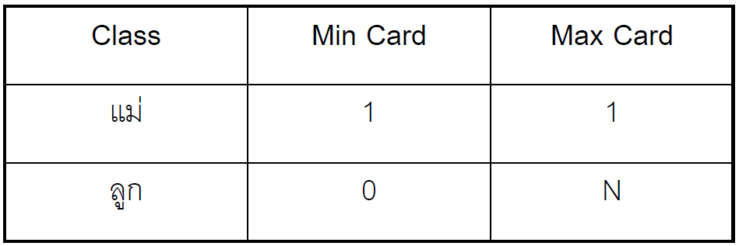
ตัวอย่าง 2
แม่สามารถมีลูกได้ตั้งแต่ 0 คน ถึงกี่คนก็ได้ ในทางกลับกัน ลูก 1 คน สามารถมีแม่ได้เพียงคนเดียว

Slide 9
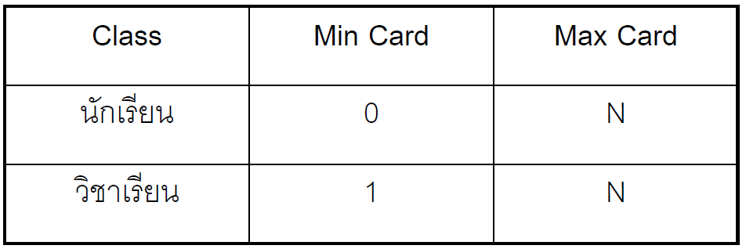
ตัวอย่าง 3
ใน 1 ภาคการศึกษา นักเรียนคนหนึ่งสามารถเรียนวิชาเรียนกี่วิชาก็ได้(อย่างน้อยที่สุด 1 วิชา) ในขณะที่ วิชาหนึ่งๆ สามารถมีนักเรียนมาเรียนกี่คนก็ได้ (ในบางวิชาอาจไม่มีนักเรียนลงทะเบียนเรียนเลยก็ได้)

Slide 10
หลักการในการเขียน Diagram แสดง Association
เส้นตรงเชื่อมระหว่าง Class 2 Class
มีลูกศรแสดงเส้นทางในการอ่านความสัมพันธ์
มีชื่อของ Association กำกับที่เส้น
มี Min Card และ Max Card ของ Class ทั้งสองกำกับที่ปลายเส้นด้านที่ติดกับ Class

Slide 11
Association Abstraction ของ class แม่-ลูก
ขั้นตอนที่ 1 : เขียน class 2 class ที่มีความสัมพันธ์และลากเส้นตรงใส่ชื่อแสดงความสัมพันธ์
แม่
มี
ลูก

Slide 12
Association Abstraction ของ class แม่-ลูก
ขั้นตอนที่ 2 : เขียนลูกศรเพื่อแสดงทิศทางของการอ่านความสัมพันธ์ให้ถูกต้อง
แม่
มี
ลูก

Slide 13
Association Abstraction ของ class แม่-ลูก
ขั้นตอนที่ 3 : พิจารณา class ที่อยู่ติดกับหัวลูกศรว่ามีความสัมพันธ์กับ class แรกด้วย min-card และ max-card เป็นเท่าใด
แม่
มี
0..n
ลูก

Slide 14
Association Abstraction ของ class แม่-ลูก
ขั้นตอนที่ 4 : พิจารณา class ที่อยู่ติดกับหัวลูกศรว่ามีความสัมพันธ์กับ class แรกด้วย min-card และ max-card เป็นเท่าใด จนกระทั่งได้ภาพที่สมบูรณ์
แม่
1..1
มี
0..n
ลูก

Slide 15
References
กิตติพงษ์ กลมกล่อม, "พื้นฐานการวิเคราะห์และออกแบบระบบเชิงวัตถุด้วย UML", สำนักพิมพ์ เคทีพี, 2552.
พนิดา พานิชกุล, "การพัฒนาระบบเชิงวัตถุด้วย UML", สำนักพิมพ์ เคทีพี, 2552.
พนิดา พานิชกุล, "Object-Oriented ฉบับพื้นฐาน" , สำนักพิมพ์ เคทีพี, 2548.

